Slide 1
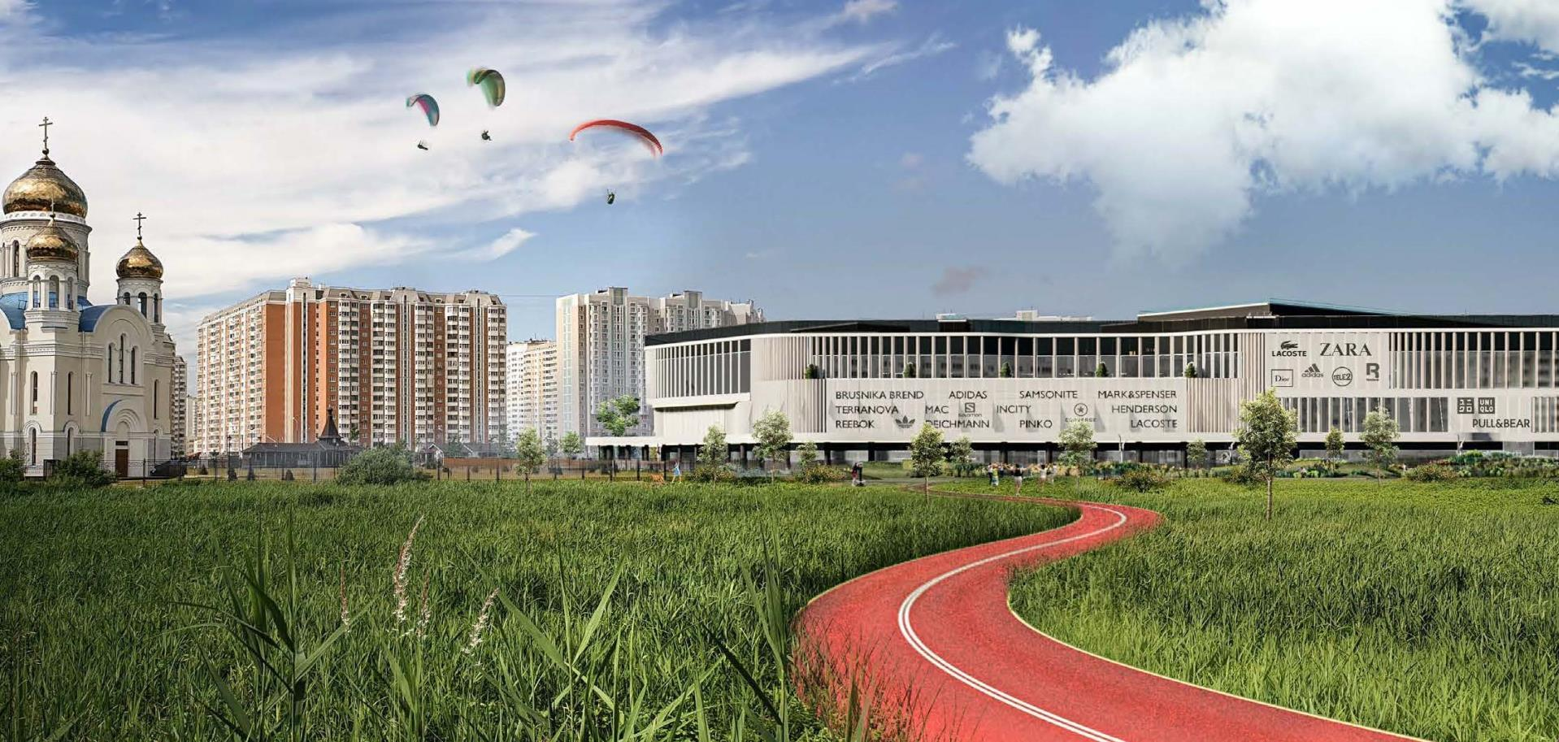
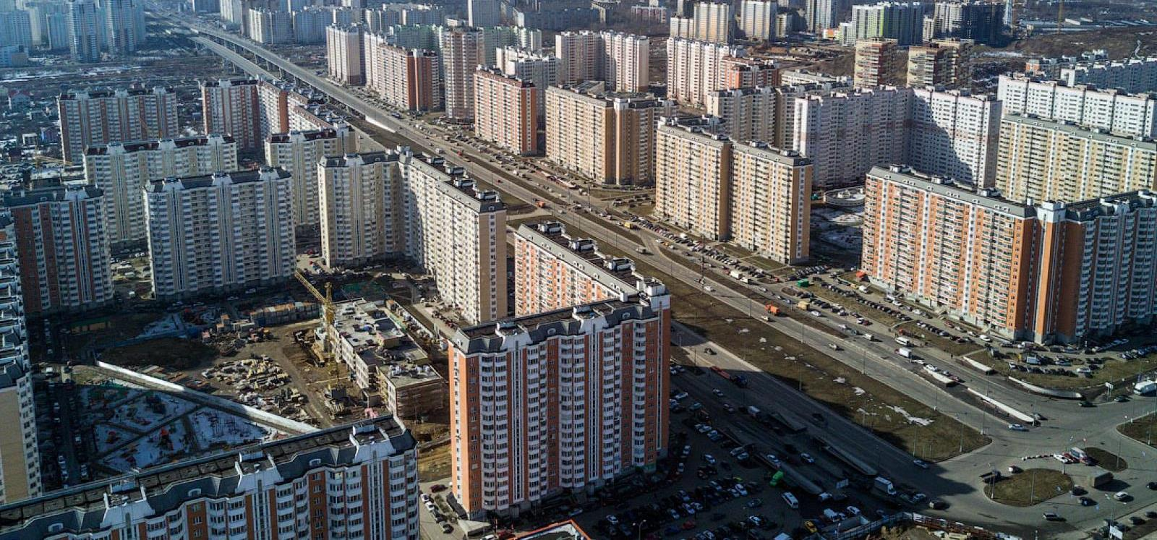
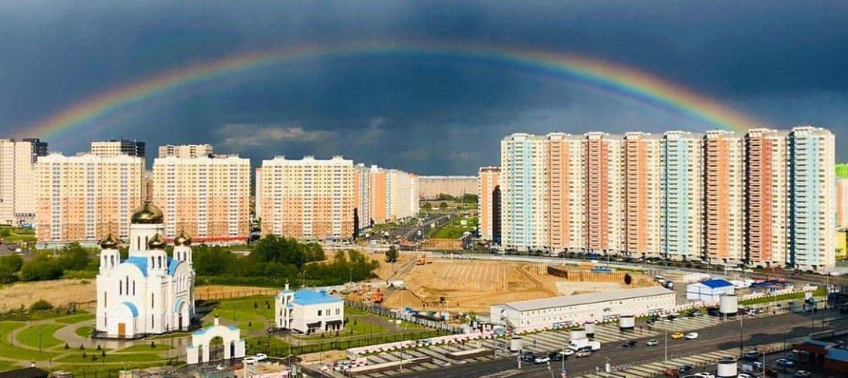
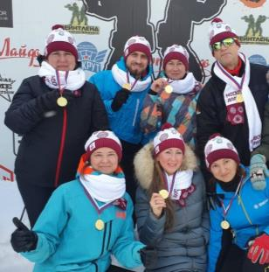
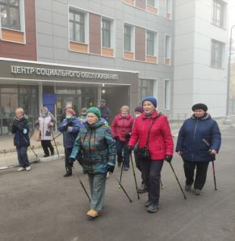
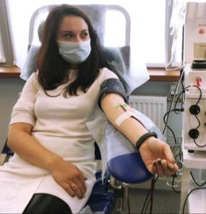
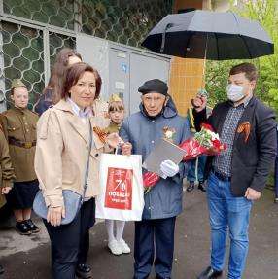
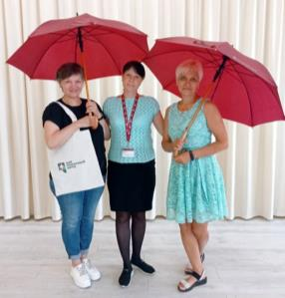
О результатах деятельности ФИЛИАЛА «НЕКРАСОВКА»
ГБУ ТЦСО «Жулебино» в 2021 году

Slide 2
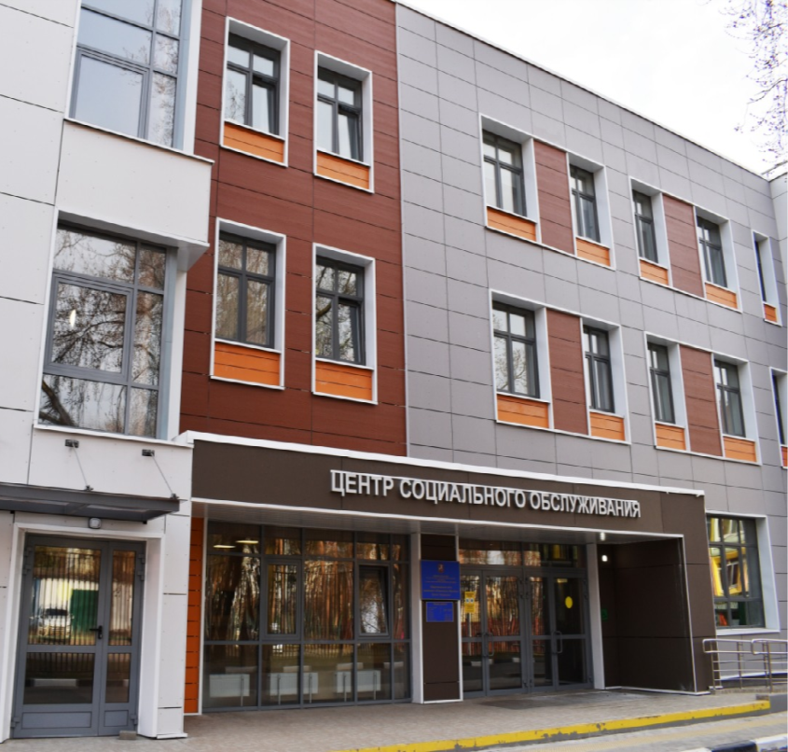
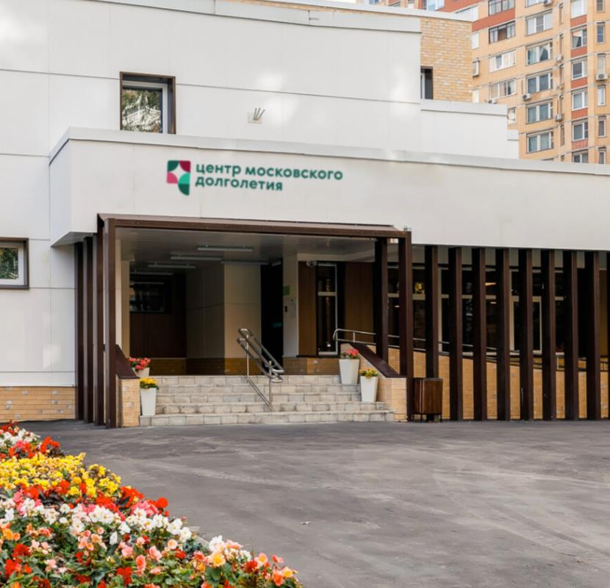
Открытие двух городских клубных пространств «Центр московского долголетия»
в районе Некрасовка и Выхино, которые одновременно стали
первыми и пока единственными в ЮВАО комьюнити - площадками

Slide 3
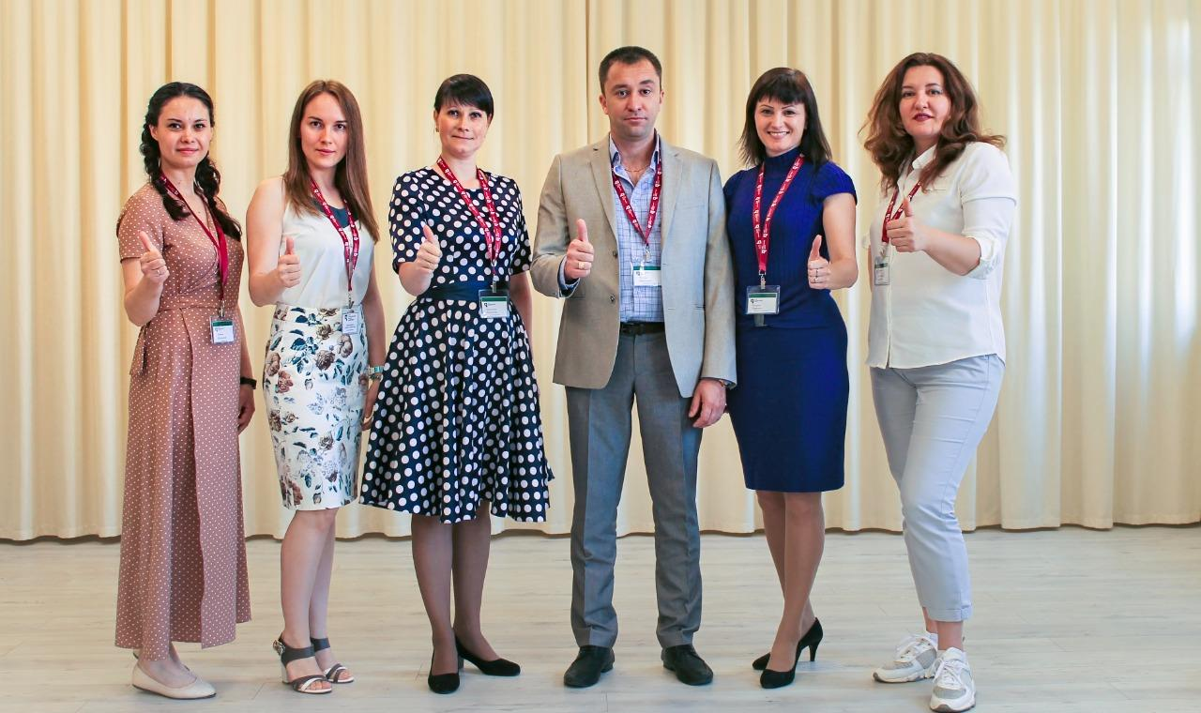
8 июня 2021 года зажглась новая звезда на карте Москвы –
открылся Центр московского долголетия «Некрасовка»

Slide 4
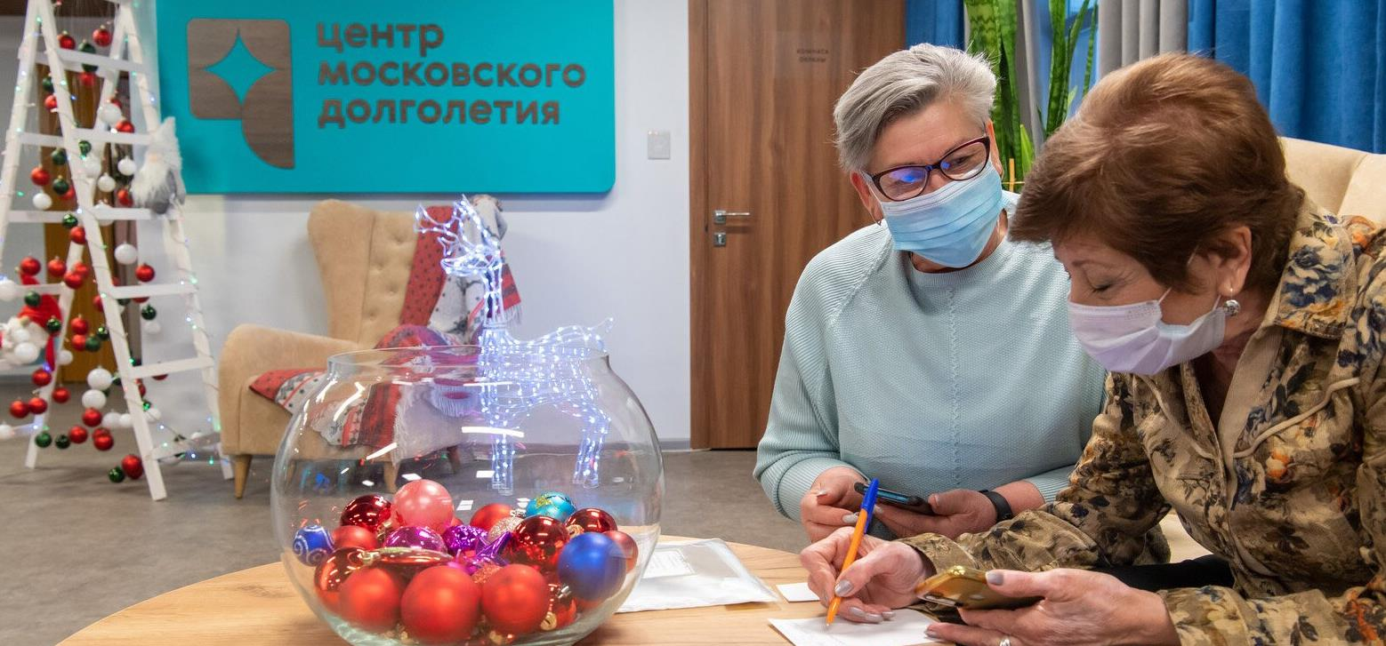
В одном месте жители района могут получить весь спектр социальных услуг,
а также помощь и консультации по другим возникающим вопросам

Slide 5
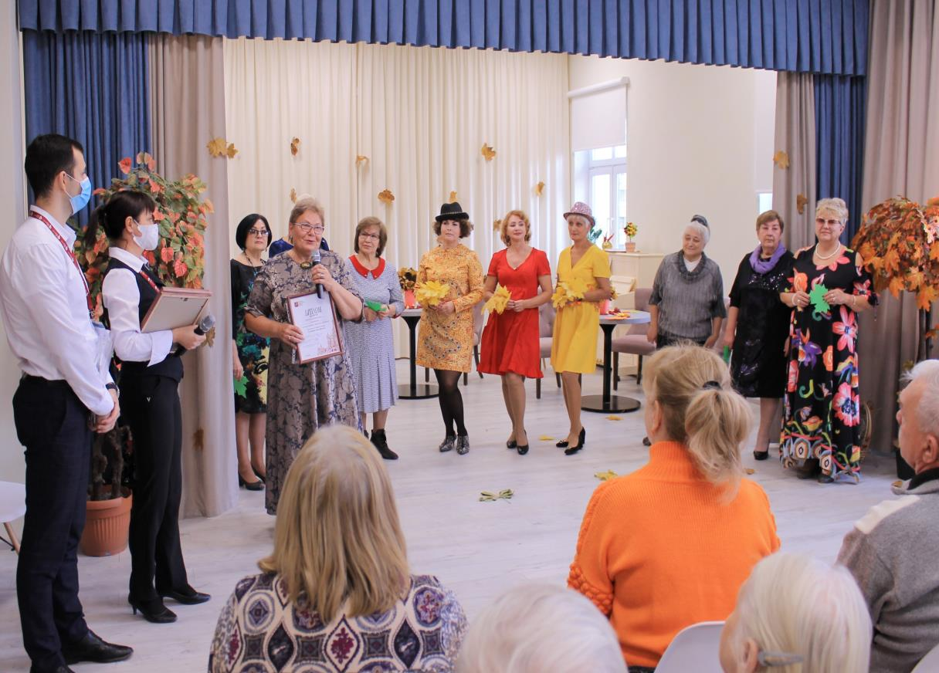
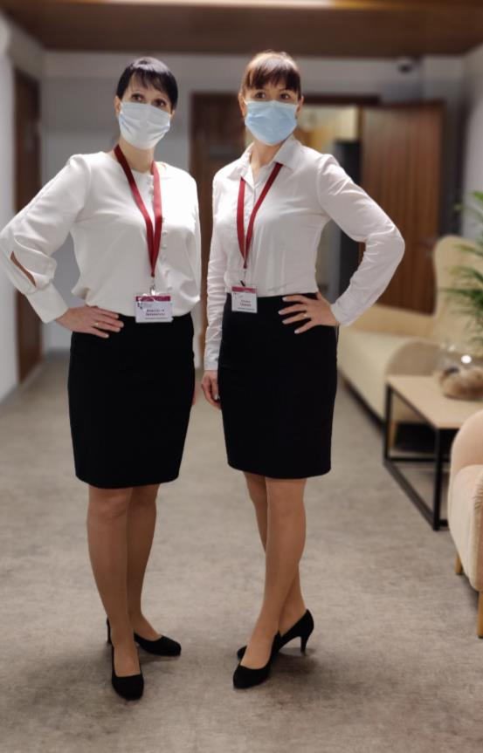
Индивидуальный подход к каждому посетителю и искренний сервис –
первые среди главных задач сотрудников центра

Slide 6
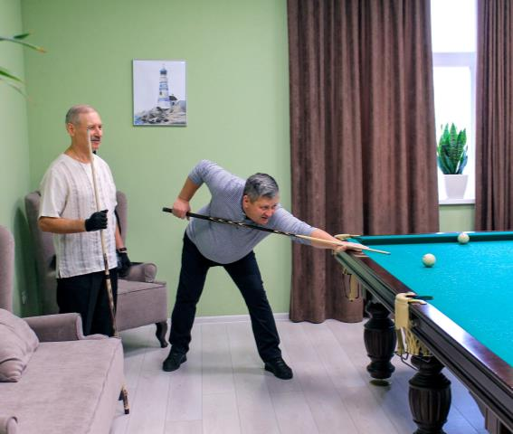
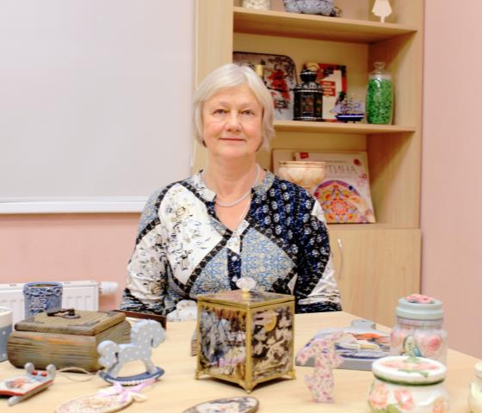
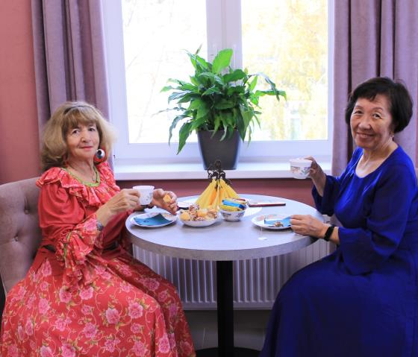
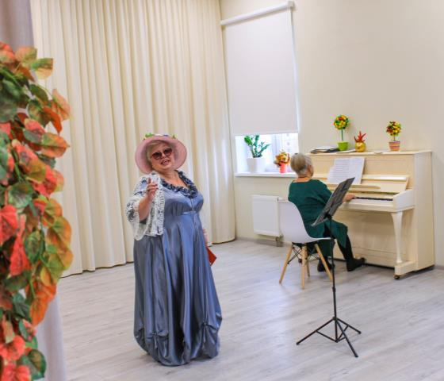
НА СЕГОДНЯШНИЙ ДЕНЬ БОЛЕЕ 600 АКТИВНЫХ ГРАЖДАН СТАРШЕГО ПОКОЛЕНИЯ ОРГАНИЗОВАЛИ
40 КЛУБНЫХ ОБЪЕДИНЕНИЙ РАЗЛИЧНОЙ НАПРАВЛЕННОСТИ

Slide 7
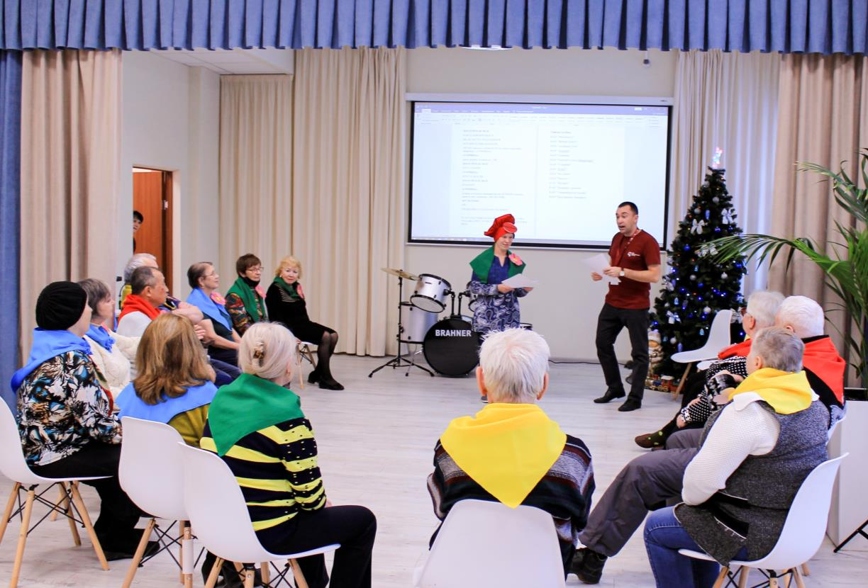
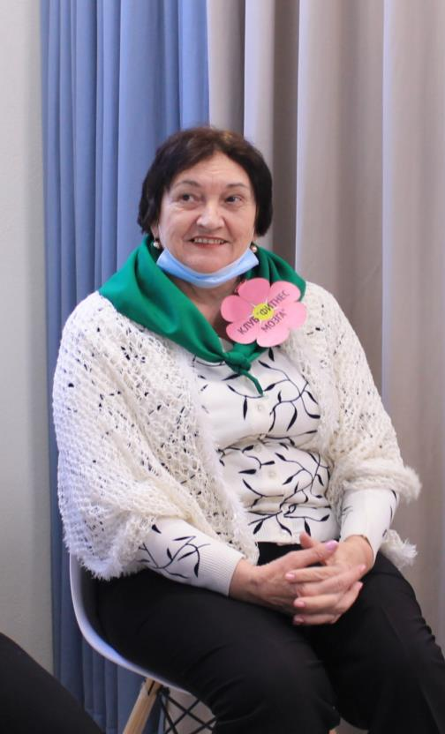
Всего с начала открытия ЦМД «Некрасовка» его посетили 7150 человек

Slide 8
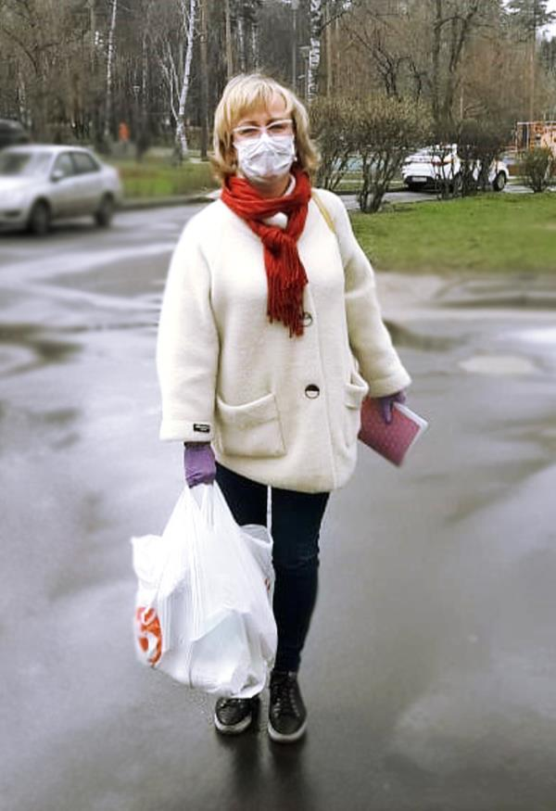
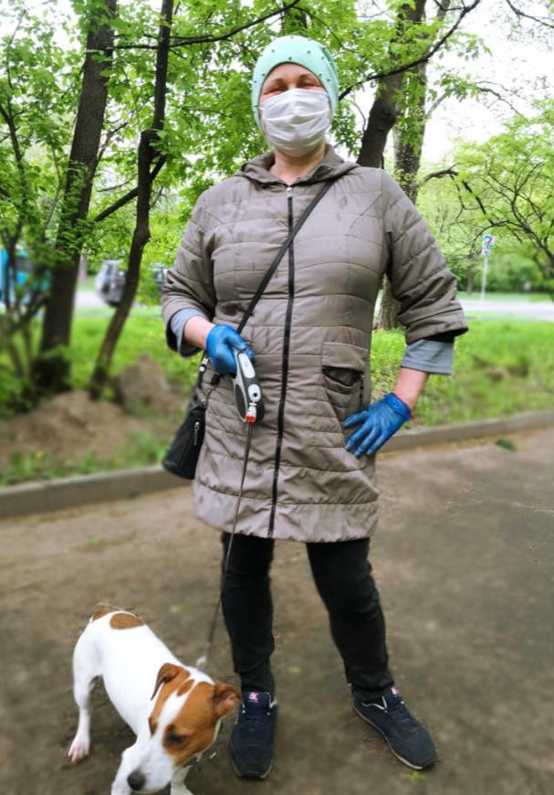
Сотрудники филиала «Некрасовка» продолжили оказывать адресную помощь (покупка и доставка продуктов, товаров первой необходимости, лекарственных препаратов, абсорбирующего белья, выгул собак, доставка подарочного набора «С заботой о здоровье») гражданам в возрасте 65+, имеющим хронические заболевания, или проходящим лечение от коронавирусной инфекции
на дому.

Slide 9
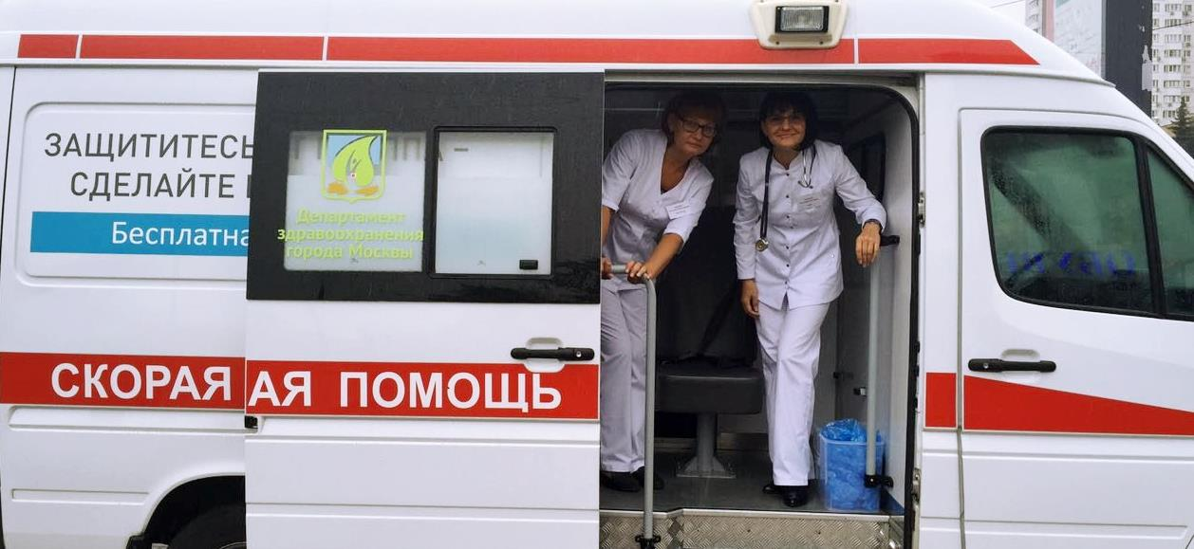
В 2021 году на дому было вакцинировано 128 получателей социальных услуг, 51 ревакцинирован.
Из числа сотрудников учреждения вакцинировано 49, 22 ревакцинировано.

Slide 10
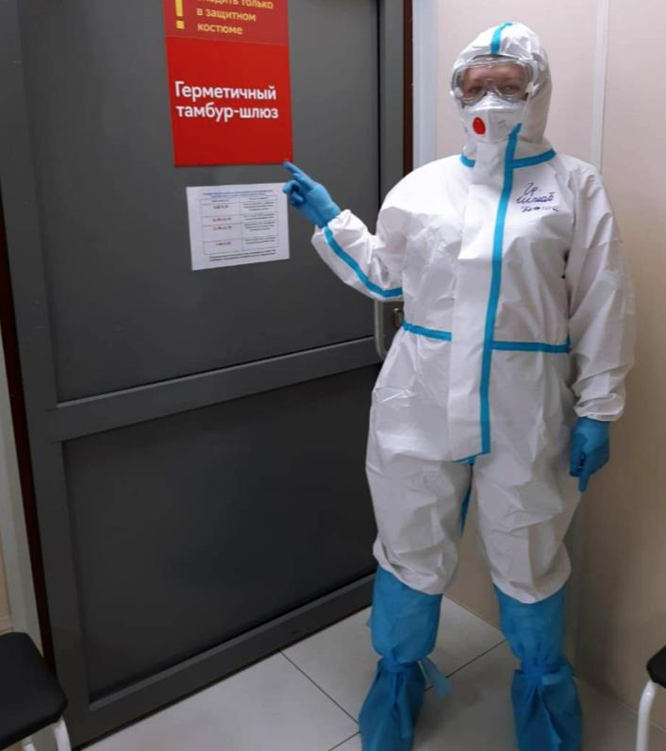
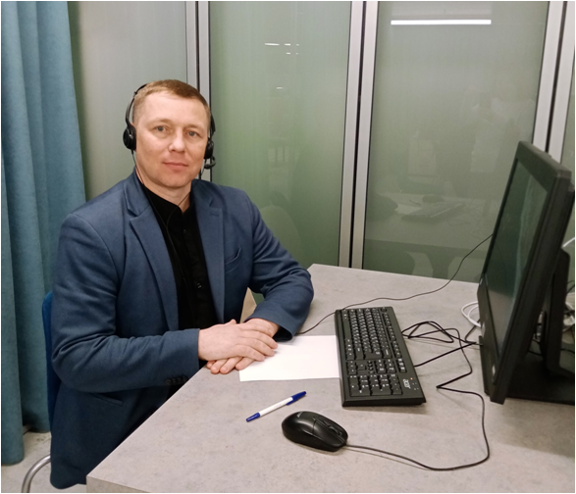
6 сотрудников продолжают работать во временном госпитале АТЦ Москва,
3 человека командированы для работы в различных подразделениях Оперативного штаба
по борьбе с COVID-19 (колл-центр, группа разбора и архив вакцинации)

Slide 11
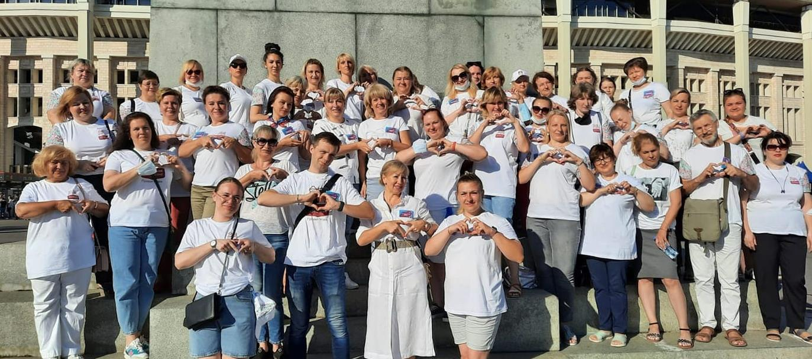
44 сотрудника ежедневно с 8-00 до 22-00 выполняли административную работу в пункте вакцинации иностранных граждан в «Лужниках»

Slide 12
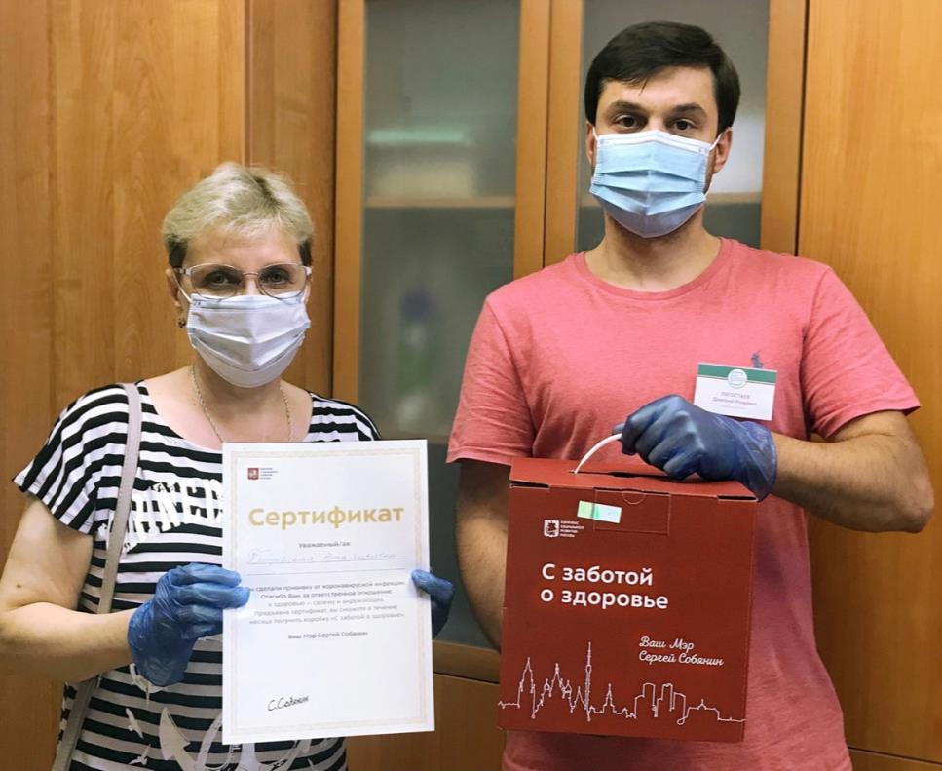
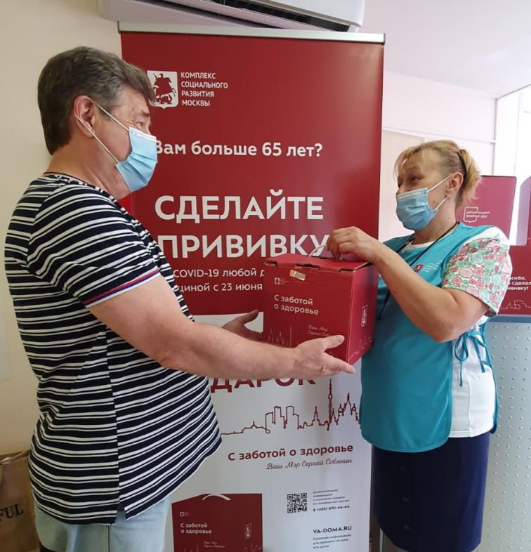
Всего подарочные наборы «С заботой о здоровье»
получили 1200 человек.
Компенсацию (10000 руб.) получил 1551 человек.

Slide 13
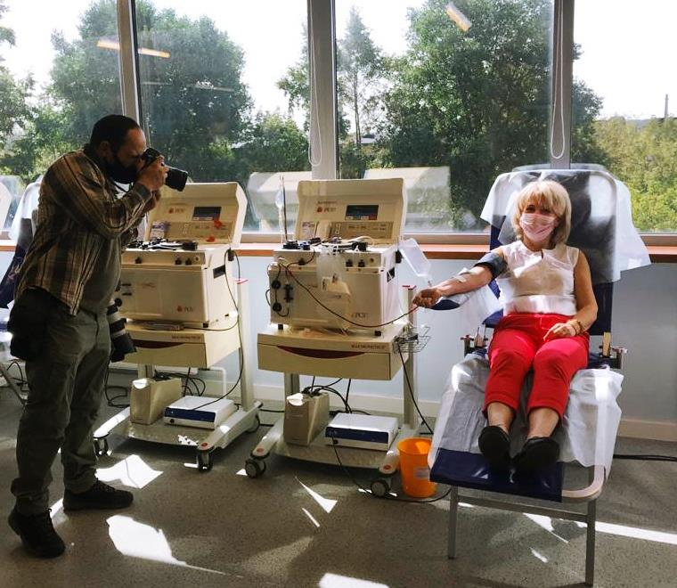
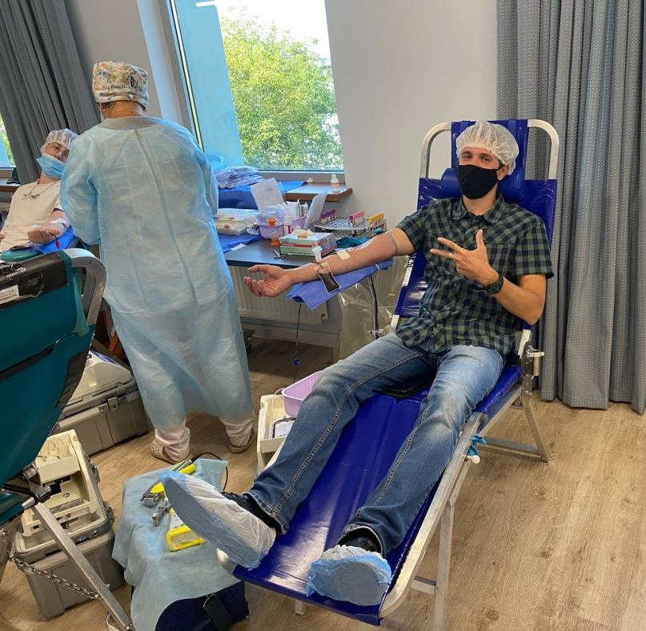
6 сотрудников ТЦСО «Жулебино» присоединились к акции «Доноры надежды», сдав иммунную плазму, а также цельную кровь

Slide 14
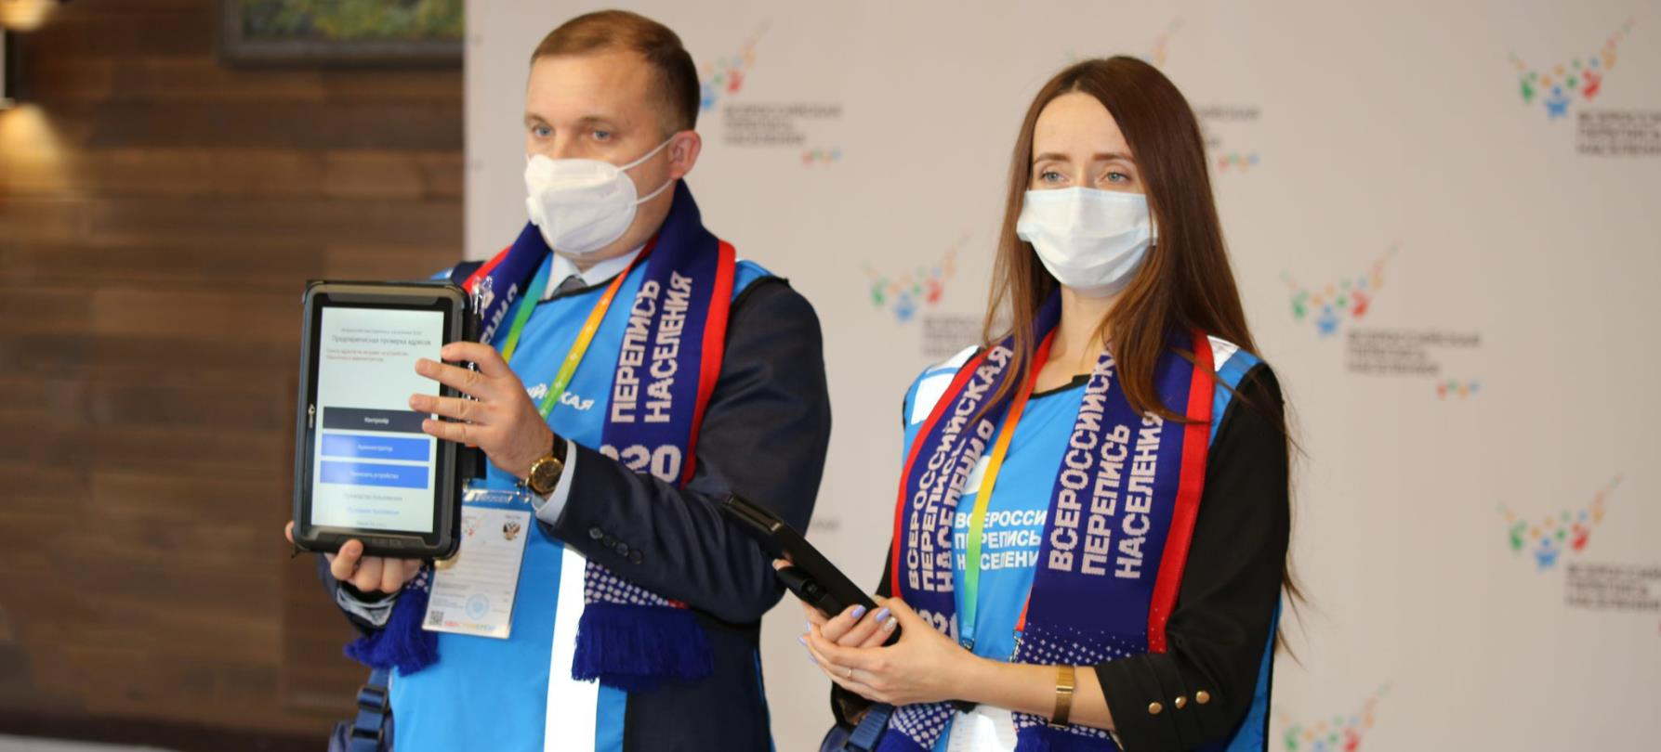
Во Всероссийской переписи населения приняло участие
44 сотрудника и 257 получателей социальных услуг на дому

Slide 15
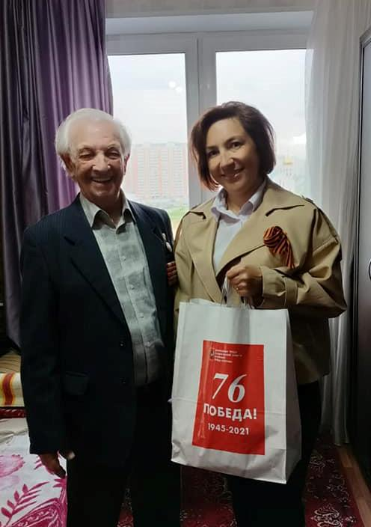
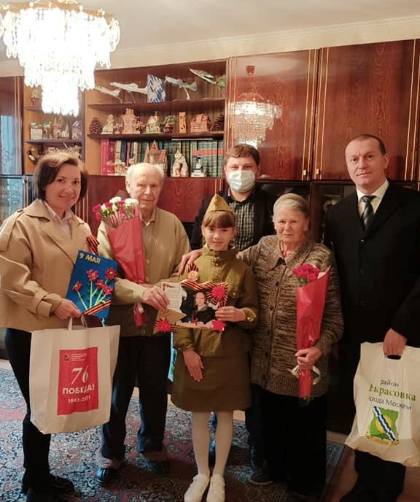
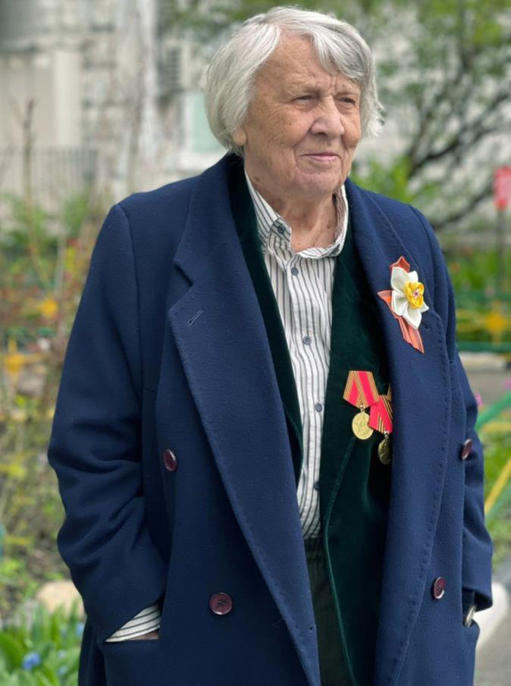
В районе проживает:
7 инвалидов и участников войны,
44 труженика тыла,
14 вдов участников и инвалидов войны.
Всего в 2021 году на патронаже в учреждении находилось 77 ветерана ВОВ

Slide 16
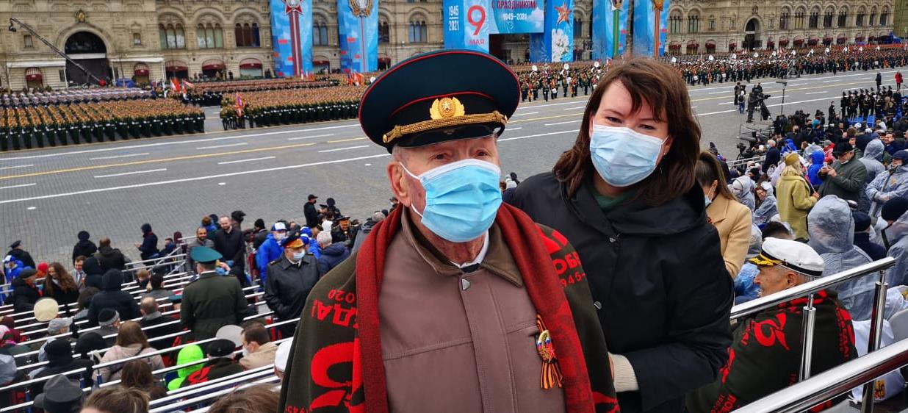
В преддверии Дня Победы 56 ветеранов были поздравлены на дому
4 ветерана посетили Парад победы на Красной площади

Slide 17
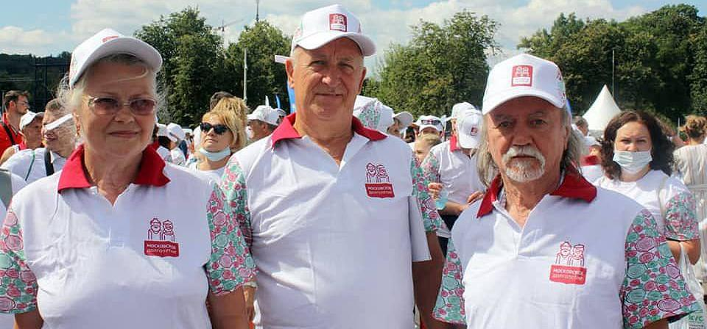
2026 УНИКАЛЬНЫХ УЧАСТНИКОВ
18 ПОСТАВЩИКОВ-УЧАСТНИКОВ

Slide 18
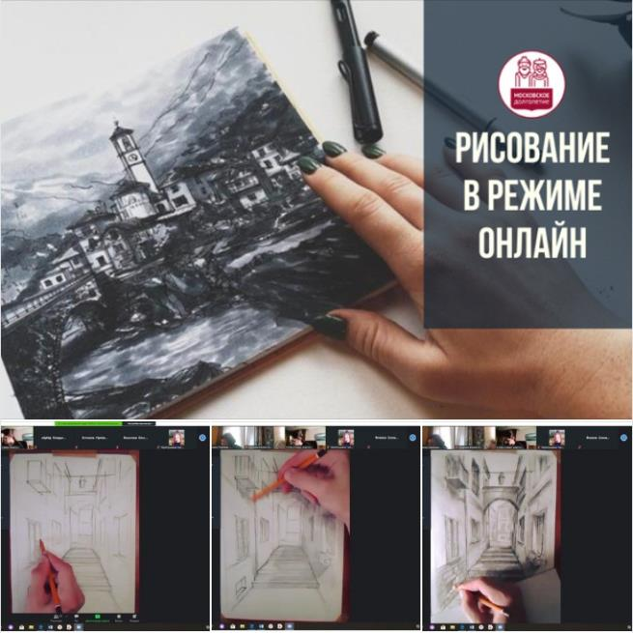
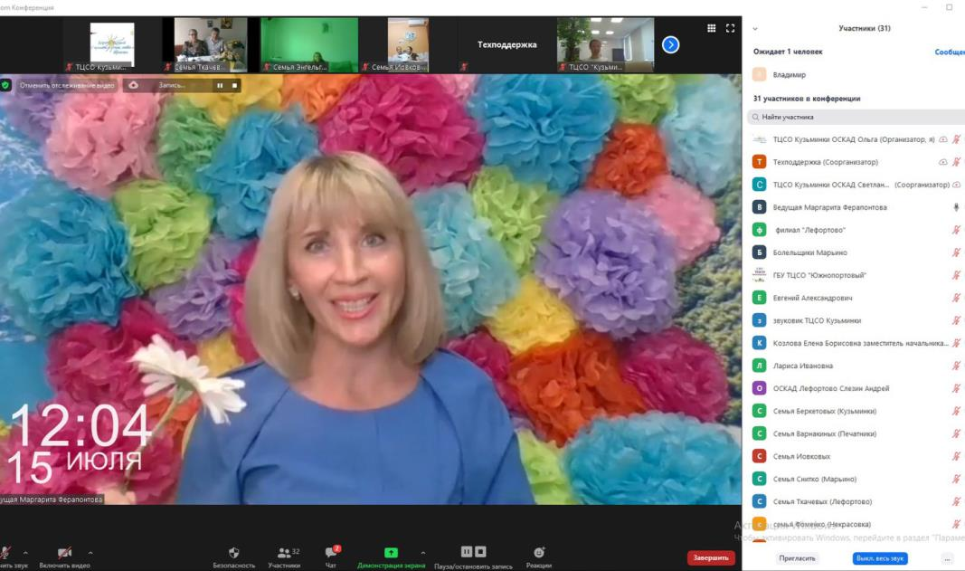
Всего онлайн - занятия посетили свыше 1000 человек.
Было проведено более 100 культурно-досуговых мероприятий различных масштабов, которые посетили свыше 1500 человек

Slide 19
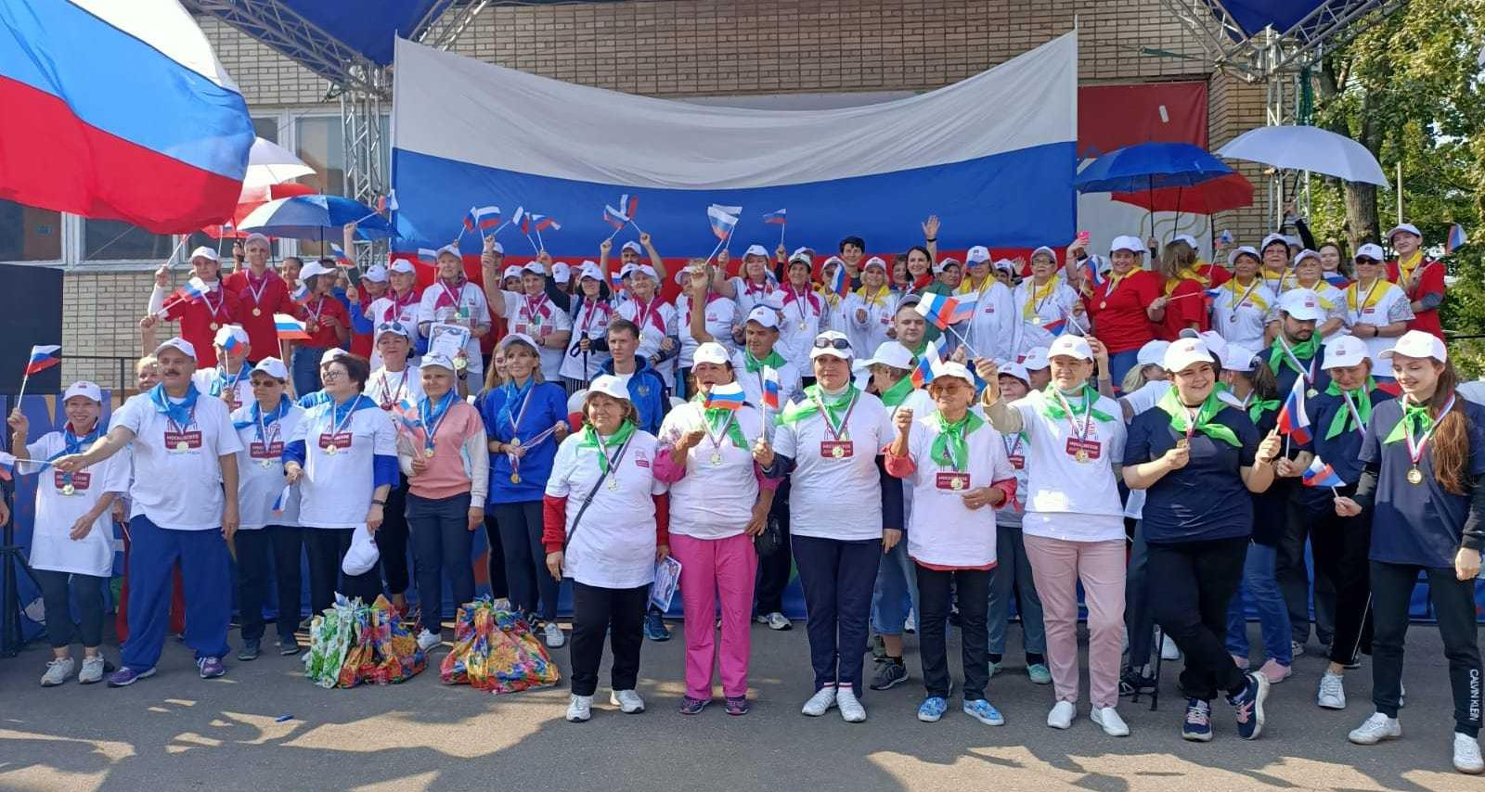
1-ое место Марафон «Скандинавская ходьба» приуроченный ко «Дню Флага»

Slide 20
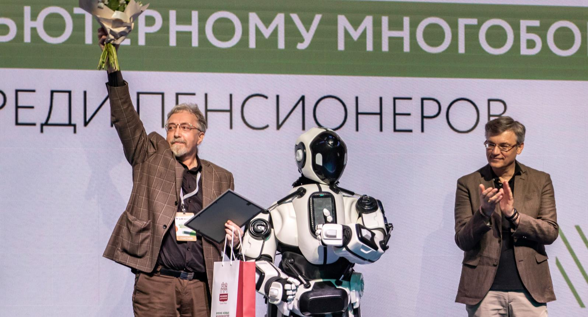
1-е место в городе за победу в XI Московском городском чемпионате по компьютерному многоборью среди пенсионеров

Slide 21
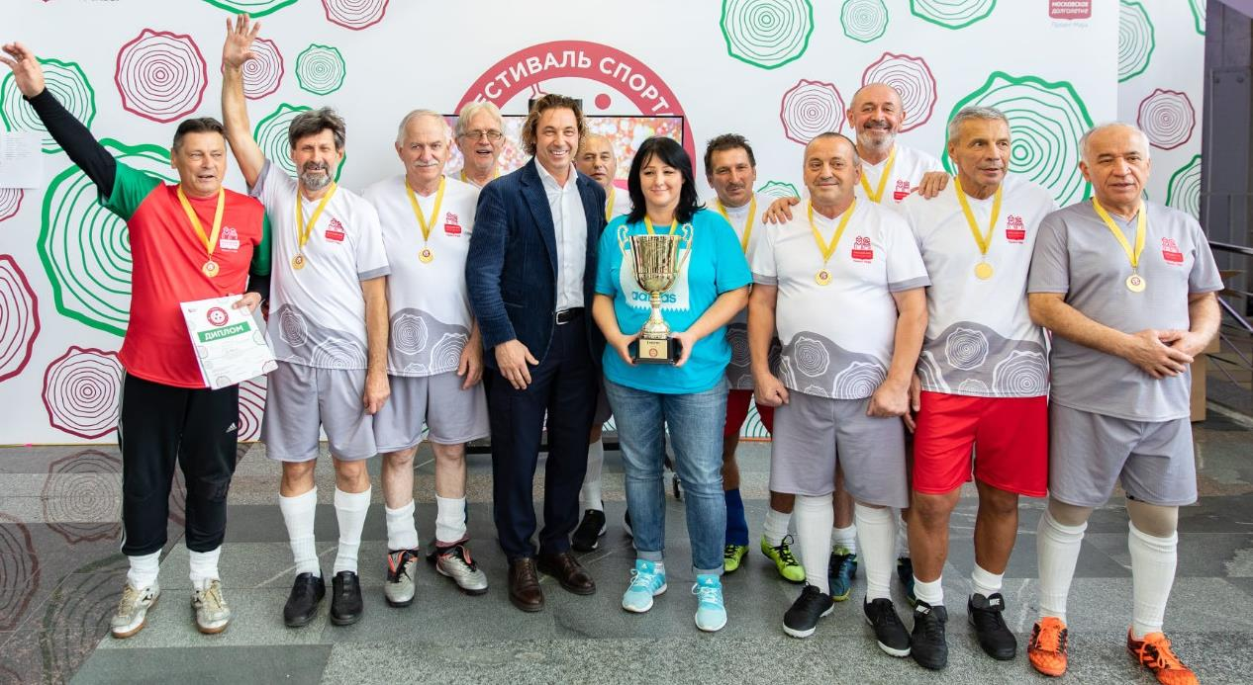
1-е место в «Играх долголетия», посвященных спорту и
Активному образу жизни

Slide 22
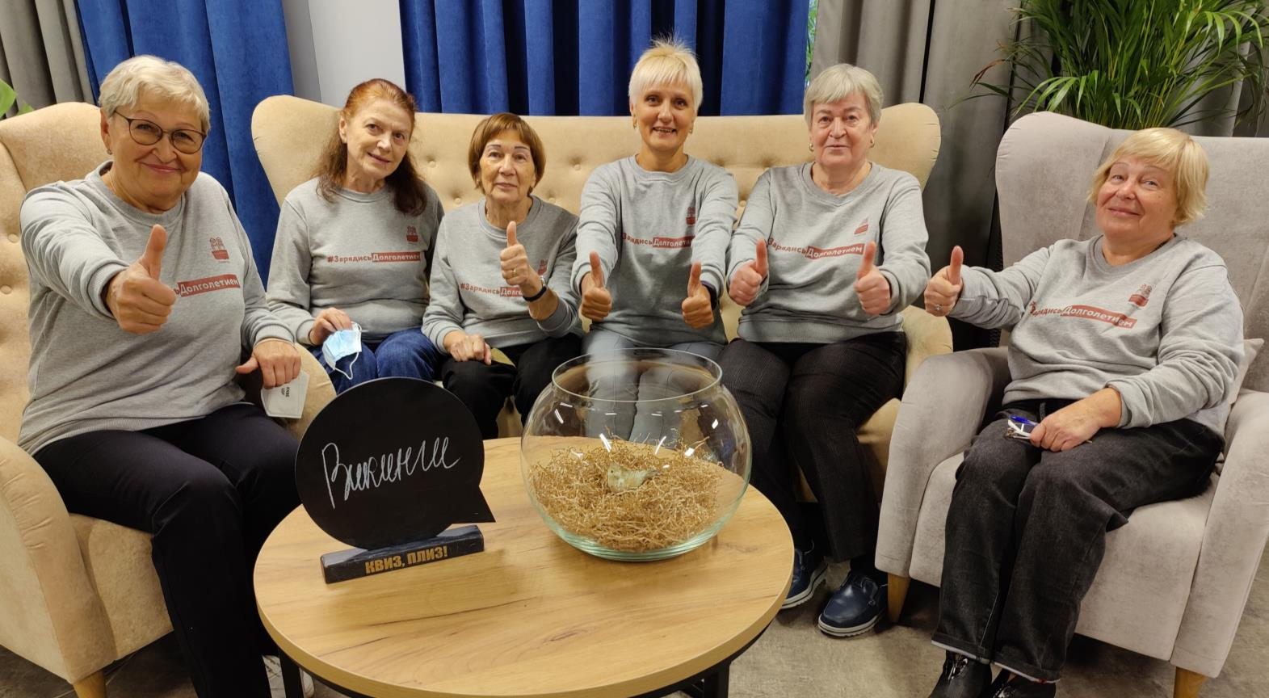
3-е место на городском этапе Интеллектуальная игра «Квиз, Плиз!»

Slide 23
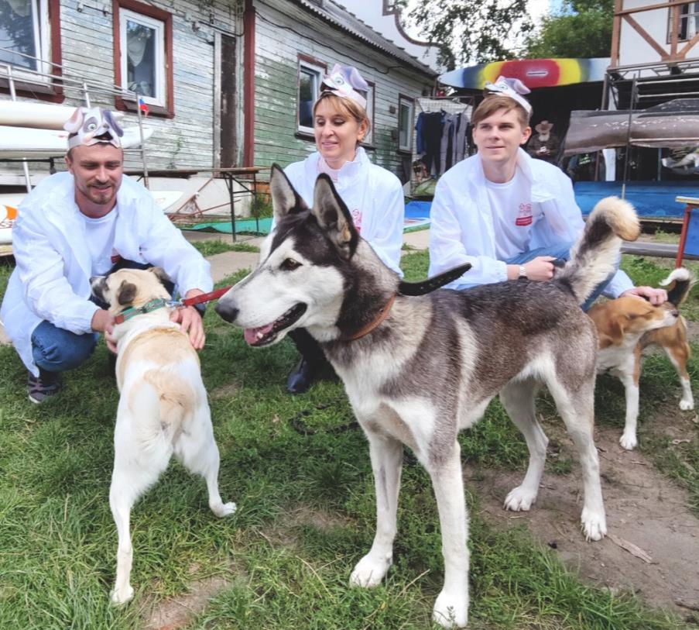
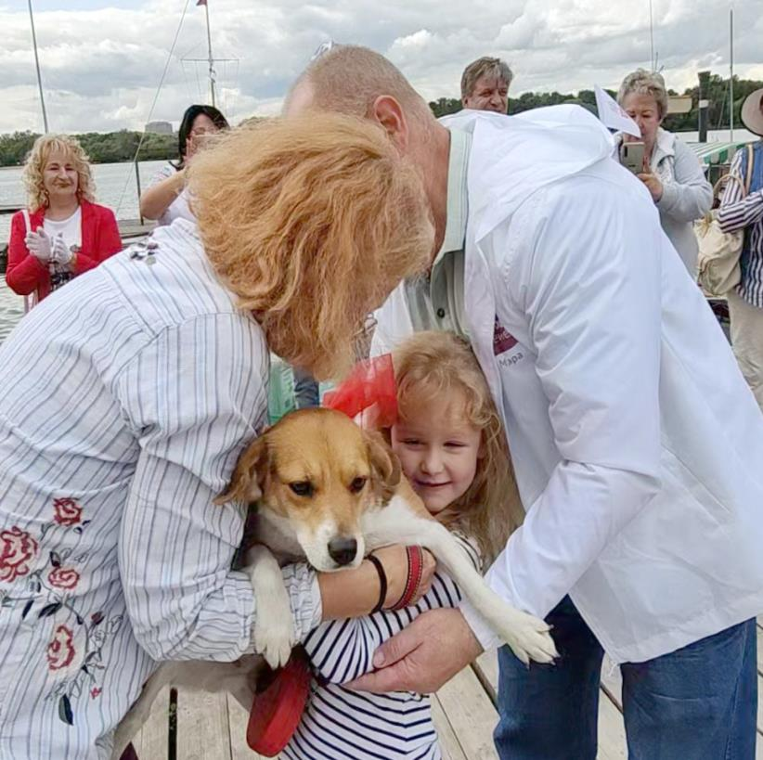
Сотрудники отдела социальных коммуникаций и активного долголетия в 2021 году создали проект «Пушистым - шанс»

Slide 24
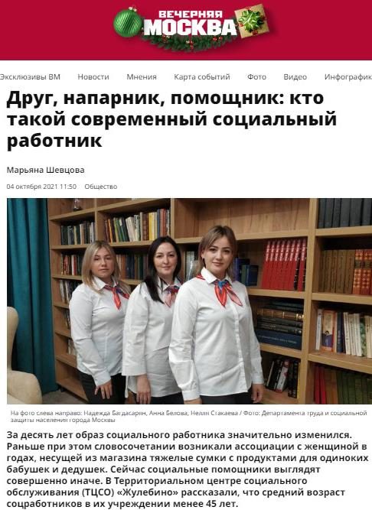
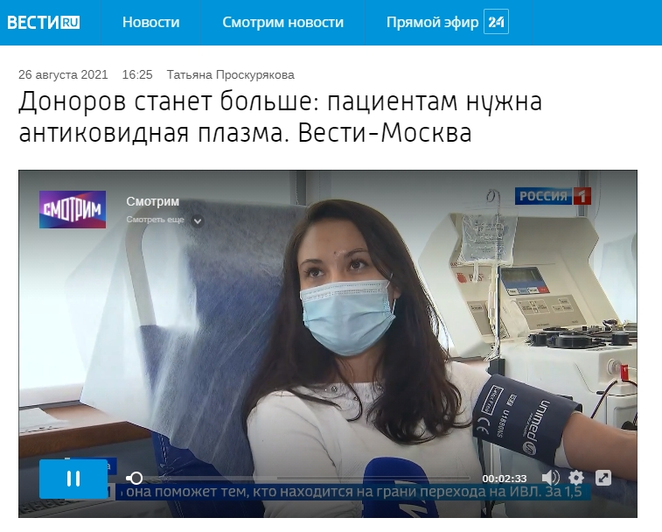
В 2021 год было размещено 547 статей в городских, районных и интернет-изданиях.
На федеральных телевизионных каналах вышло 19 сюжетов о работе ТЦСО «Жулебино» и филиалов

Slide 25
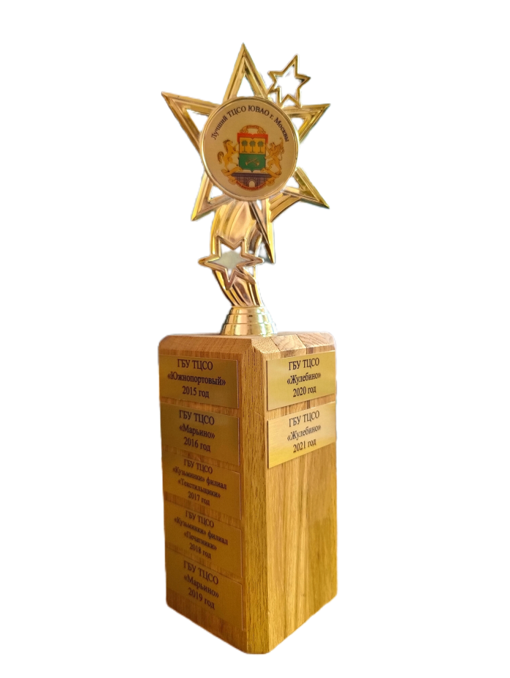
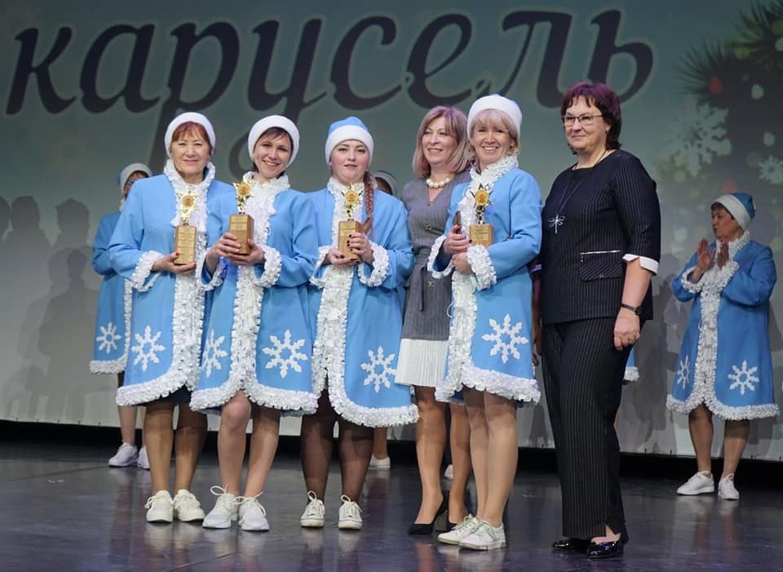
Вот уже второй год подряд ТЦСО "Жулебино" признан
лучшим территориальным центром ЮВАО г. Москвы

Slide 26
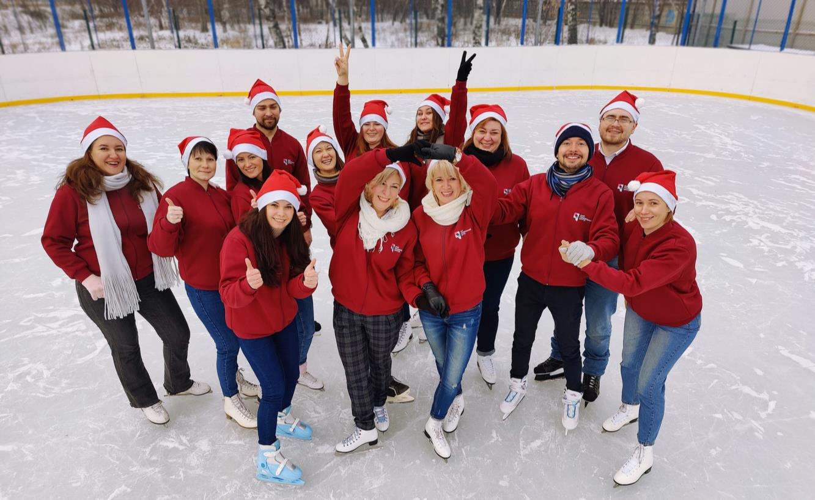
СПАСИБО ЗА ВНИМАНИЕ!

